Slide 1
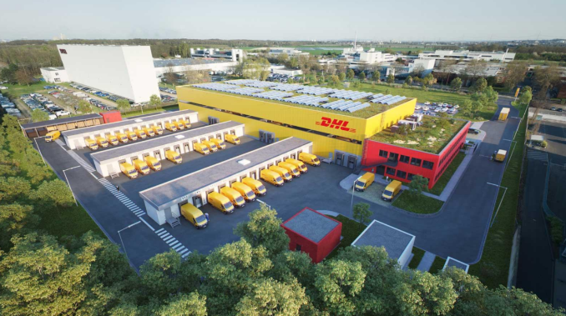
Modellierung und Simulation eines Energiesystems: DHL „PUD“-Marsdorf
[A1]

Slide 2
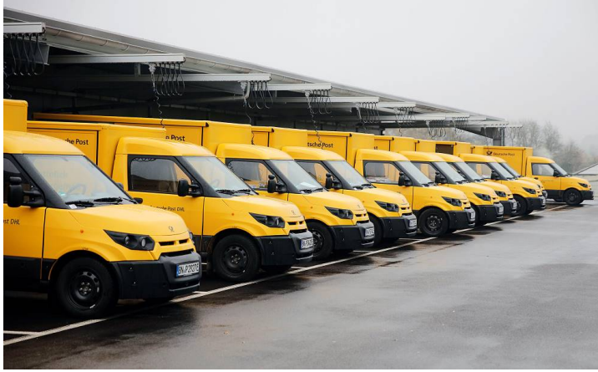
Agenda
Motivation
Fragestellung
Vorgehensweise
Ergebnisse
Diskussion
[A2]

Slide 3

Motivation
Neuer DHL Express Standort in Köln-Marsdorf als Chance für ein zukunftsfähiges, nachhaltiges Energiesystem von Beginn an
Hoher Energiebedarf (Wärme, Brauchwarmwasser, Strom) bei gleichzeitig großem Photovoltaik-Potenzial durch extensive Dachflächen sowie vollelektrisierte Flotte
Effiziente Nutzung erneuerbarer Energien erfordert eine geeignete Dimensionierung von PV- und Speichersystemen
Bestimmung optimaler Speichergrößen und Analyse der Auswirkungen auf Gesamtkosten und CO₂-Emissionen häufige Aufgabe von Ingenieuren
[A3]

Slide 4
Fragestellung
Energiesystemsimulation des DHL-Express-Standorts in Köln-Marsdorf:
Welche Dimensionierungen für Wärme-, Brauchwarmwasser- und PV-Stromspeicher sind unter energetischen Gesichtspunkten sinnvoll?
Wie wirken sich erneuerbare Energien (insbesondere Photovoltaik) in Kombination mit Speichersystemen auf die Gesamtkosten und den CO₂-Ausstoß des Standorts aus?
[A3]

Slide 5
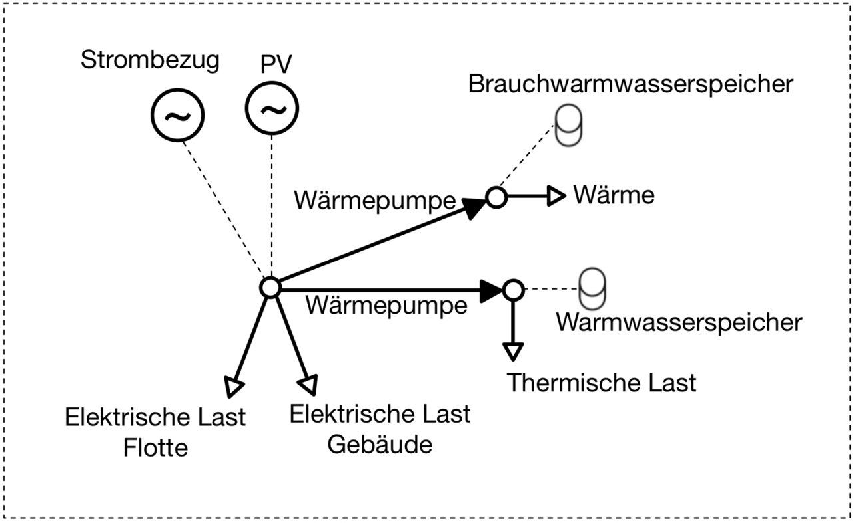
Implementation

Slide 6
Vorgehensweise
Vorbereitung
Git repository erstellen
Systemeskizze erstellen
Implementation
Netzwerk erstellen
Sensivitätsanalyse
Validierung
Visualisierung der Ergebnisse
Vergleich mit Literatur
Einpflegen von daten
Grenzen des Systems herausfinden

Slide 7
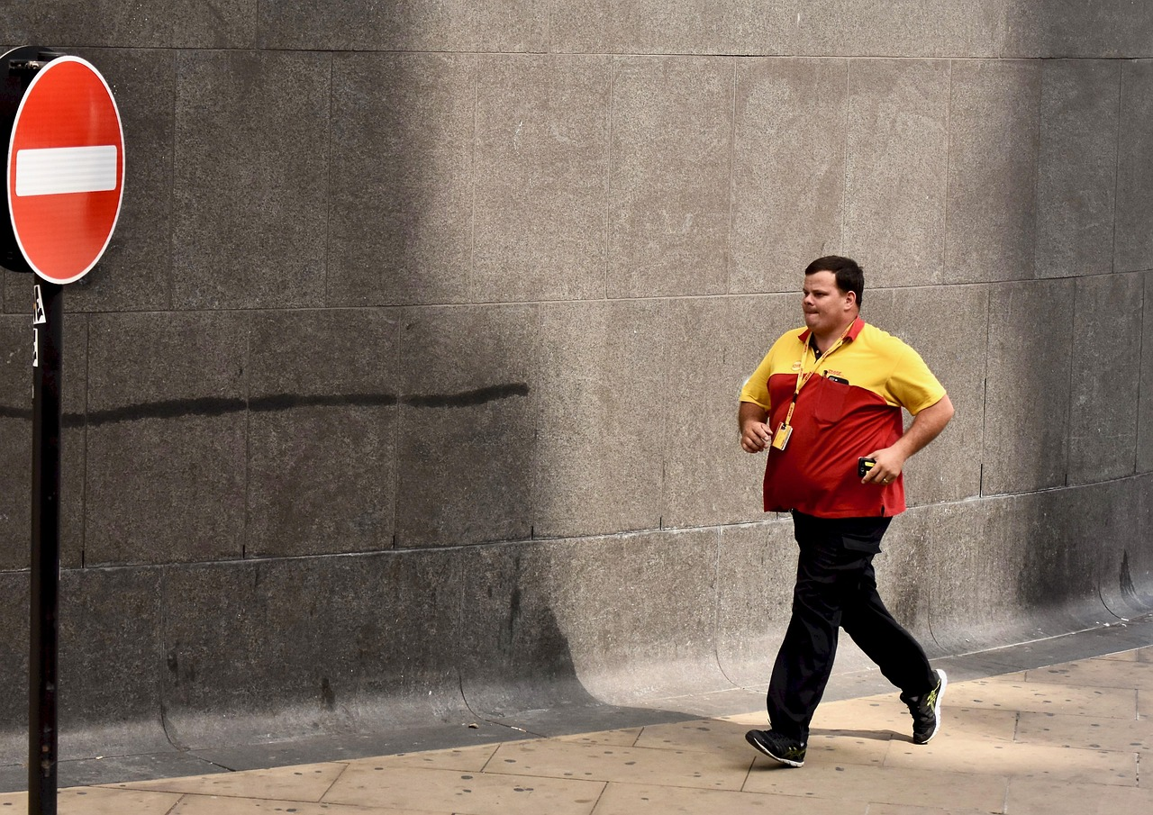
Systemgrenzen
Implementation
DHL Marsdorf PUD Betriebsstandort
40 Mio. Euro Investitionsvolumen
Eigene Solaranlage mit 350 kWp
Flotte mit 95 Ladeplätzen
Davon 78 E-Transporter mit bis zu 40 kWh (pro Fzg.)
5.500 qm Bürofläche
[Q1], [Q2], [A4]

Slide 8
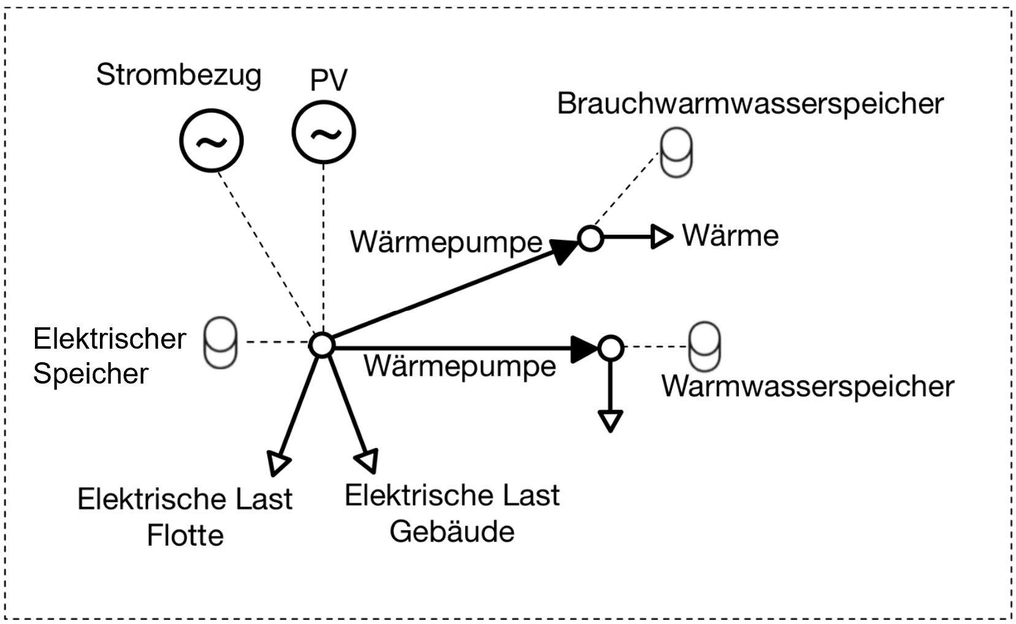
Vorbereitung
Thermische Last

Slide 9
Daten und Annahmen
Implementation
PV-Erzeugungsprofil: https://www.renewables.ninja/ (50,91°N, 6,86°E)
Gebäudestromverbrauchsprofil: BDEW Standardlastprofil G4
Wärmeverbrauchsprofil: BDEW Standardlastprofil S0
Flottenverbauchsprofil: selbst erstellt
Aussentemperaturprofil Renewable Ninja (50,91°N, 6,86°E)
CO2-Äquivalent:
Co2_grid = 428 g_CO2/kWh [Q3]
Angenommene Wärmepumpen:
2x Modell Vitocal 250-A PRO mit Leistungsdaten Heizen EN 14511
[Q????????????????????]

Slide 10
Validierung
Ergebnisse
Sensitivitätsanalyse:
Variation der PV-Kapazität über realistischen Wertebereich (0,5× bis 3× Basiswert)
Schrittweise Anpassung: 175 kWp → 350 kWp (Basis) → 1.050 kWp
Optimierung des Energiesystems für jedes Szenario mit PyPSA
Überprüfte Parameter
Installierte PV-Leistung: 0% bis 400% der geplanten 350 kWp
CO₂-Emissionen pro Jahr
Grid-Abhängigkeit
Amortisations zeit

Slide 11
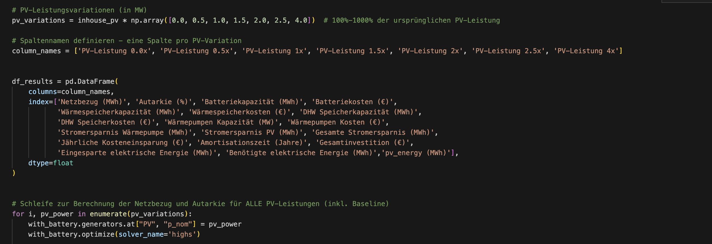
Validierung - Sensivitätsanalyse
Ergebnisse

Slide 12
Daten und Annahmen
Implementation
grid_price = 15ct/kWh [WS25_PyPSA04.ipynb]
marginal_cost_pv = 3ct/kWh [WS25_PyPSA04.ipynb]
lifespan_pv = 20 Jahre [WS25_PyPSA05.ipynb]
lifespan_hp = 20 Jahre [WS25_PyPSA05.ipynb]
lifespan_battery = 15 Jahre [WS25_PyPSA05.ipynb]
lifespan_heat_store = 25 Jahre [WS25_PyPSA05.ipynb]
battery_annuity = 25 €/(kWh*a) [WS25_PyPSA05.ipynb]
heat_store_annuity = 5 €/(kWh*a) [WS25_PyPSA05.ipynb]
storage_loss_heat = 0.005 [WS25_PyPSA04.ipynb]
[Q???????]

Slide 13

Ergebnisse
Notes:
Dimensionierung der Speichergrößen
Stromverbrauch,Verbrauch Wärmepumpe Heizung & Trinkwasser
Monatlicher Netzbezug
"Optimale WP/Speicher Größe"
CO2 Emission

Slide 14
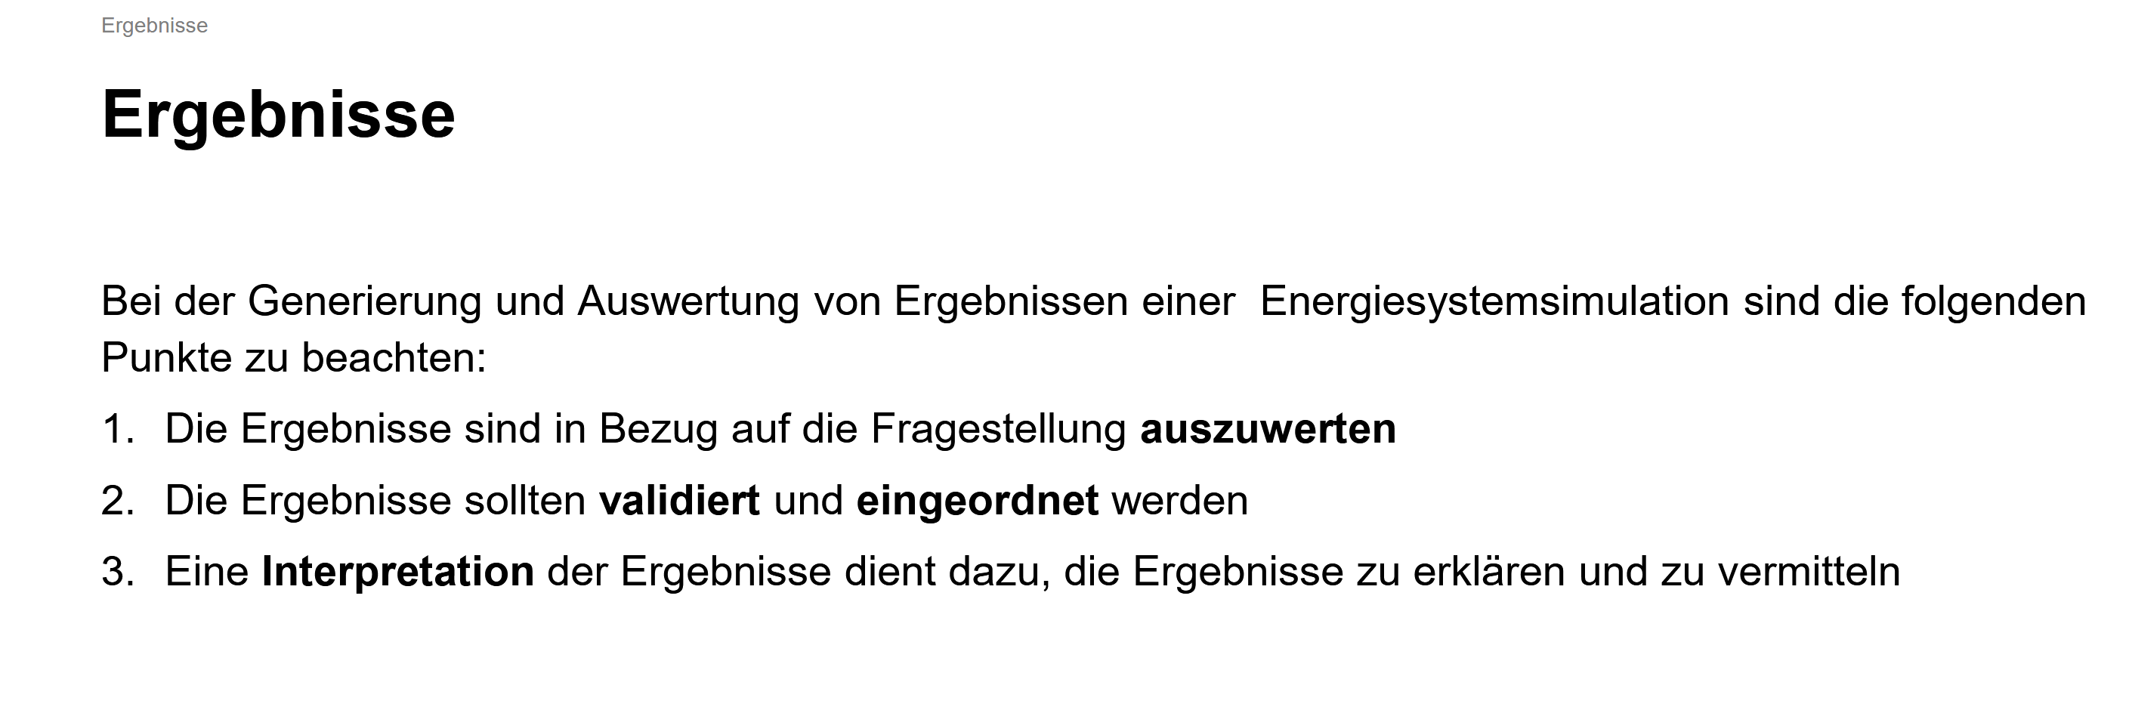
Ergebnisse

Slide 15
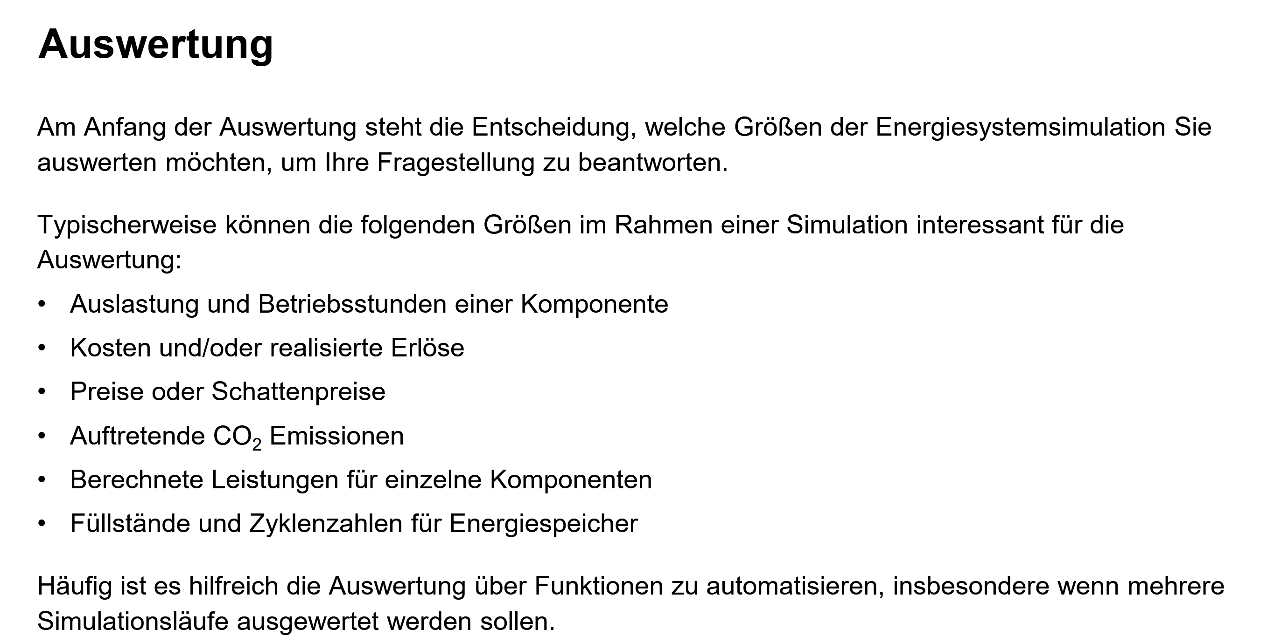
Ergebnisse

Slide 16
Ergebnisse
Ermittelte Werte
Dimensionierung PV-Batteriespeicher,
WP-Brauch/- und –Warmwasserspeicher
Stromkosten mit und ohne PV
El. Strombilanz : Netzbezug, PV, Gesamtlast
Jahresenergiemenge: PV, Netz, Verbrauch
Verbrauch Wärmepumpe Heizung & Trinkwasser
Monatlicher Netzbezug
"Optimale WP/Speicher Größe“
Rückführung auf Fragestellung

Slide 17




Ergebnisse
Wärmespeicherkapazität 9.47 MWh
350 kWp
Netzbezug 3556.75 MWh
Stromersparnis PV: 458.09 MWh
Batteriekapazität 0.00 MWh
DHW Speicherkapazität 0.09 MWh
Wärmespeicherkapazität
9.47 MWh
700 kWp
Netzbezug
3311.14 MWh
Stromersparnis PV: 916.19 MWh
Batteriekapazität 0.33 MWh
DHW Speicherkapazität
0.08 MWh

Slide 18
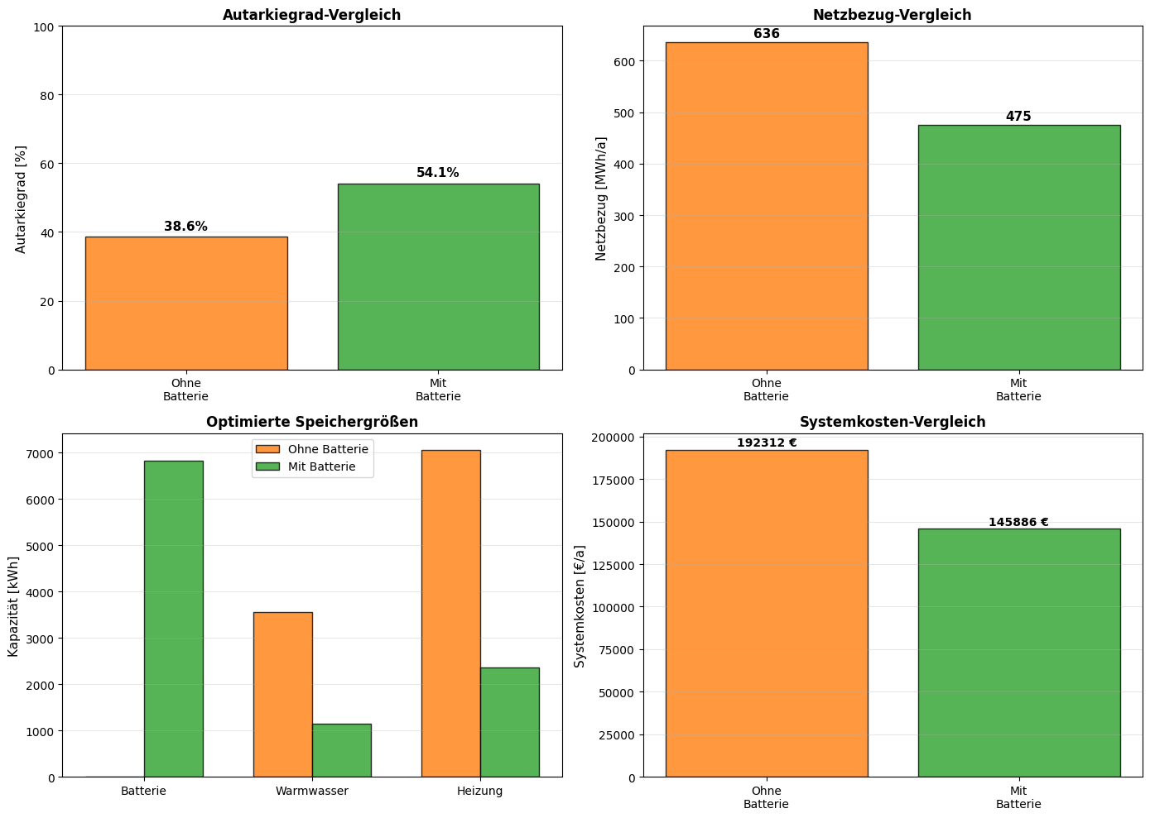
Visualisierung
Ergebnisse
Diagramme zu: Gesamtkosten Jahresdauerlinien: PV-Erzeugung, Netzbezug
Notes:
„Plotten: am besten nicht das ganze Jahr abbilden (zu ungenau). Wenn eher mit Jahresdauerlinie. Pro Folie eine Grafik mit guten großen Beschriftungen: Für den Beamer“

Slide 19

Visualisierung
Ergebnisse

Slide 20
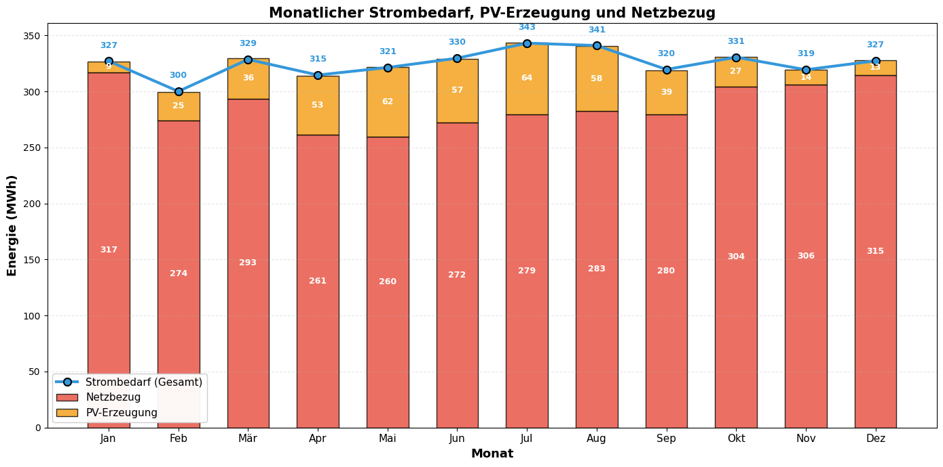
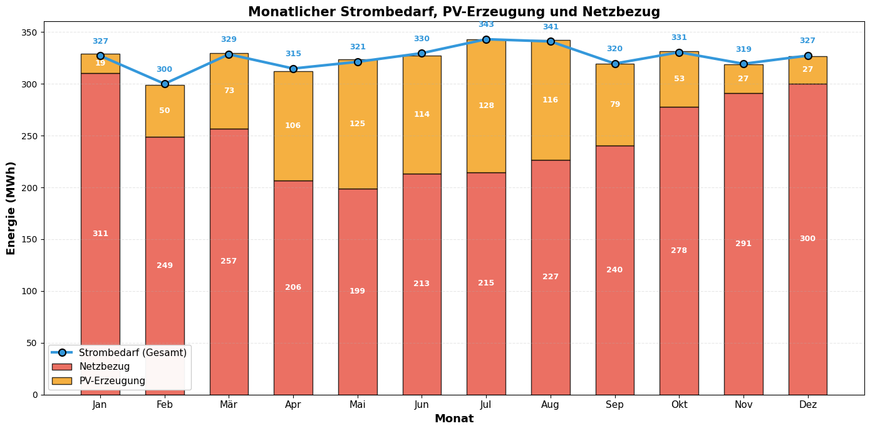
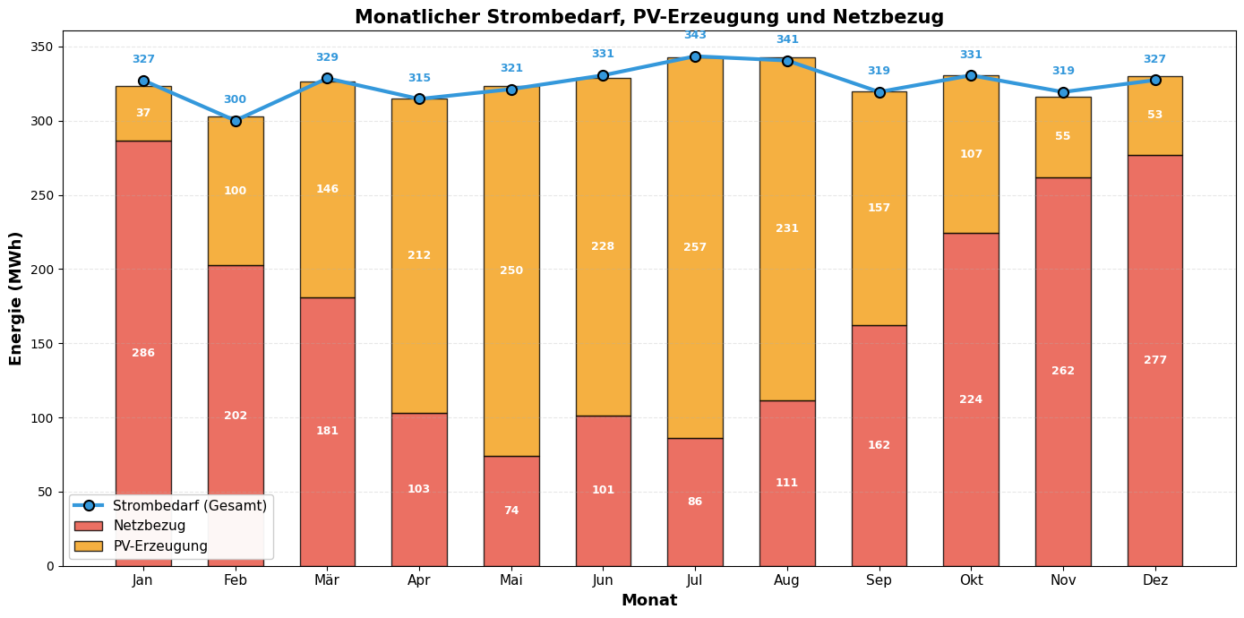
Vergleich der PV Produktion
Ergebnisse
0,35 MWp
0,7 MWp
1,05 MWp

Slide 21
PV mit 0,35 MWp
Ergebnisse

Slide 22
PV mit 0,7 MWp
Ergebnisse

Slide 23
PV mit 1,4 MWp
Ergebnisse

Slide 24
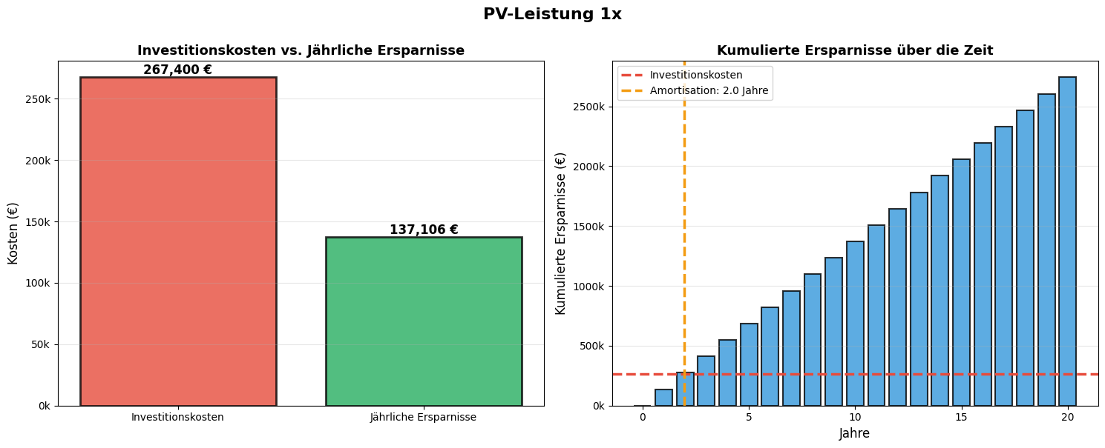

Slide 25
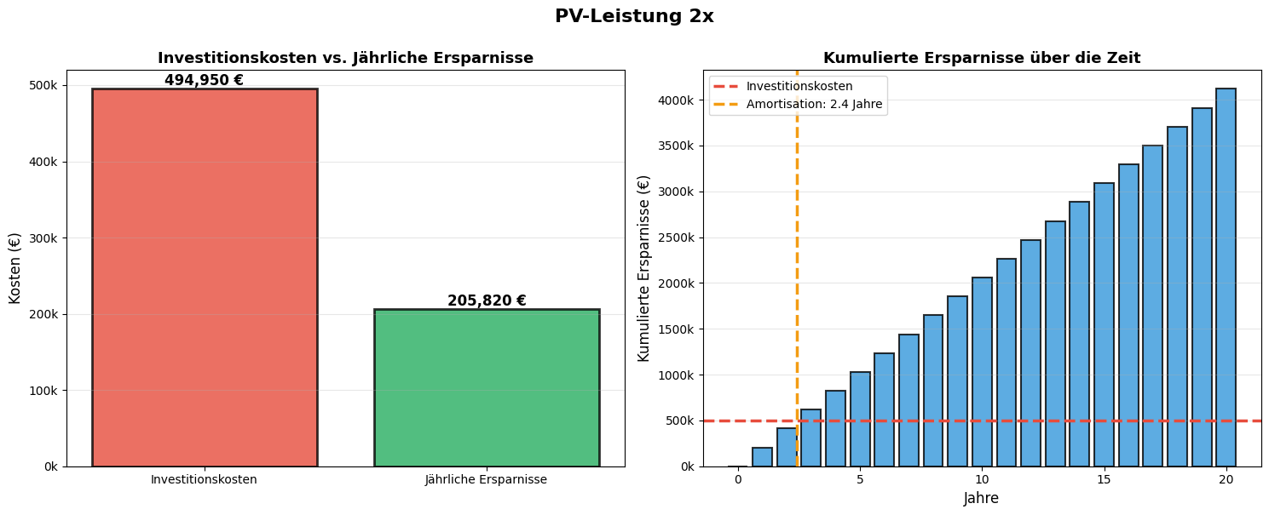

Slide 26

CO₂ - Einsparung
Ergebnisse
Einsparung nur durch Wärmepumpe:
177.39 Tonnen/Jahr
Einsparung durch Wärmepumpe + Pv
343.08 Tonnen/Jahr
Einsparung durch Wärmepumpe + Pv mit doppelter leistung
448.20 Tonnen/Jahr

Slide 27
Validierung
Ergebnisse
Sensitivitätsanalyse:
Ergebnisse
✓ Höhere PV-Leistung → niedrigere CO₂-Emissionen
✓ Sinkende Grid-Bezugskosten bei PV-Ausbau
✓ Steigende Investitionskosten proportional zur PV-Kapazität
✓ Break-Even bei ca. 1,5–2× Basisleistung (abhängig von Lastprofil)
Validierung erfolgt durch: Vergleich mit veröffentlichten Studien und Plausibilität der Kostenentwicklung
Frauenhofer: Studie Stromgestehungskosten Erneuerbare Energien
Notes:
Kleine PV-Dachanlagen in Deutschland erzeugen Strom
zu Gestehungskosten zwischen 6,3 und 14,4 €Cent/kWh und
liegen damit deutlich unterhalb der durchschnittlichen Strom-
kosten für Haushalte. -> „Kostenreduktionspotential besitzt, ist – von möglichen Preisschwankungen aufgrund von speziellen Markt- geschehen abgesehen – mittel- und langfristig weiter mit sin-
kenden Anlagenkosten zu rechnen“

Slide 28
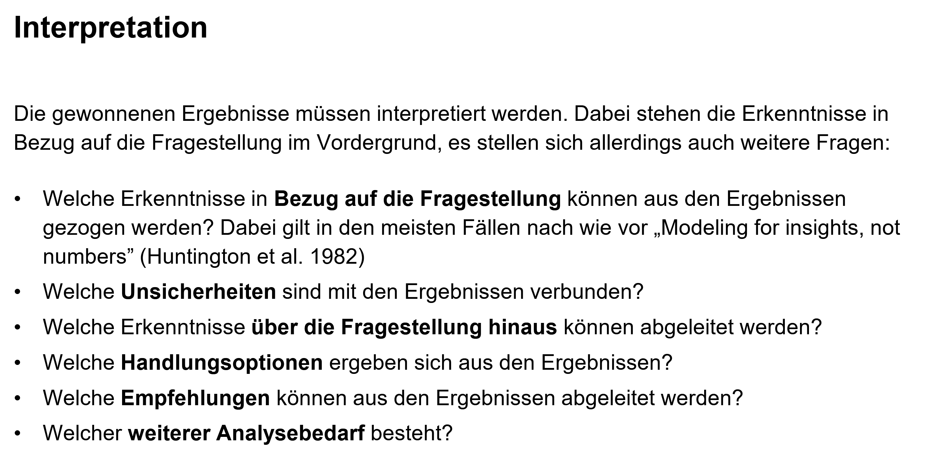
3. Ergebnisse - Interpretation
Notes:
Plotten: am besten nicht das ganze Jahr abbilden (zu ungenau). Wenn eher mit Jahresdauerlinie. Pro Folie eine Grafik mit guten großen Beschriftungen: Für den Beamer

Slide 29
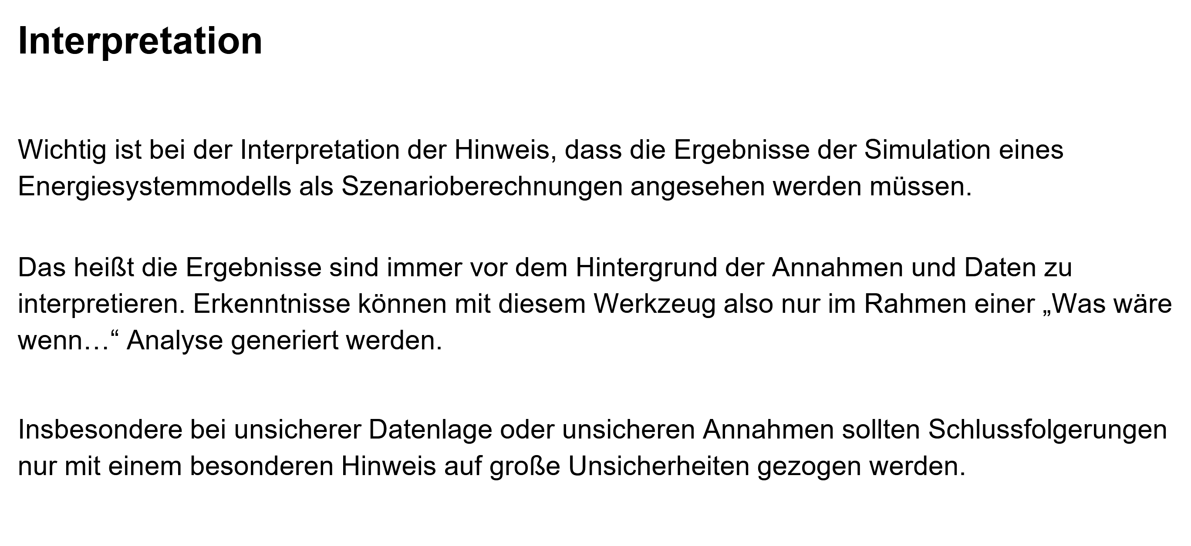
3. Ergebnisse - Interpretation
Notes:
Plotten: am besten nicht das ganze Jahr abbilden (zu ungenau). Wenn eher mit Jahresdauerlinie. Pro Folie eine Grafik mit guten großen Beschriftungen: Für den Beamer

Slide 30

Diskussion

Slide 31
Diskussion
Ergebnisse
Interpretation der Ergebnisse ✅
Limitationen
Stromspeicher bei hohem Strombedarf irrelevant
Keine variablen Strompreise hinzugezogen die Relevanz des Speichers erhöhen könnten
PV-Überschuss kann nicht zurückgespeist werden, sofern da ist
Lastprofile müssen über Unternehmensinterne Messungen validiert werden
Automatisierte Sensitivitätsanalysen ergeben valide Optimierungspotenziale

Slide 32
Interpretation der Ergebnisse
Diskussion
Elektrischer Speicher ist nicht notwendig bei geplanter Pv Anlage.
Pv erzeugung < verbrauch
Speicher macht sinn bei größere Pv Anlage oder geringeren Lasten
Keine variablen Strompreise hinzugezogen die Relevanz des Speichers erhöhen könnten
Last Profile sind nur annahmen und müssten durch das Unternehmen Validiert werden

Slide 33
Sinnhaftigkeit der Ergebnisse
Diskussion
Amoritsation von 2 jahren scheint als unrealistisch
Berechnung der Ersparnisse der Wärmepumpe könnten eine Starken Einfluss darauf haben
Falsch gewählte Daten
Einheiten Fehler oder Übertragungsfehler

Slide 34
Kritische Reflexion - Prozess
Herausforderungen
Zeitmanagement, fehlender Vorkenntnisse
Vereinfachungen, suboptimale visualiesierung
Methodische Schwäche
Viele annahmen
Aussagekraft sinkt durch diverse Annahmen
Notes:
Grenzen der Arbeit: Was konnten wir nicht untersuchen (Limitationen Zeit oder fehlende Vorkenntnisse
Probleme: Gab es methodische Schwächen?
Ausblick: Was würde man in einem Folgeprojekt anders oder besser machen?

Slide 35
Fazit
Diskussion
Erste Prognosen liefern Anhaltspunkte
Weitere Überarbeitung und Validierung der daten ist besonders wichtig für mehr Aussagekraft
Größere Pv Anlage = weniger CO2 verbrauch aber dafür längere Amortisationszeit
Kleinere Pv Anlage = mehr Co2 verbrauch dafür kürzere Amortisationszeit
je Größer die Pv Anlage desto höher die Autarkie und die Relevanz eines Elektrischenspeichers
Wärmepumpe ist sehr rentabel

Slide 36
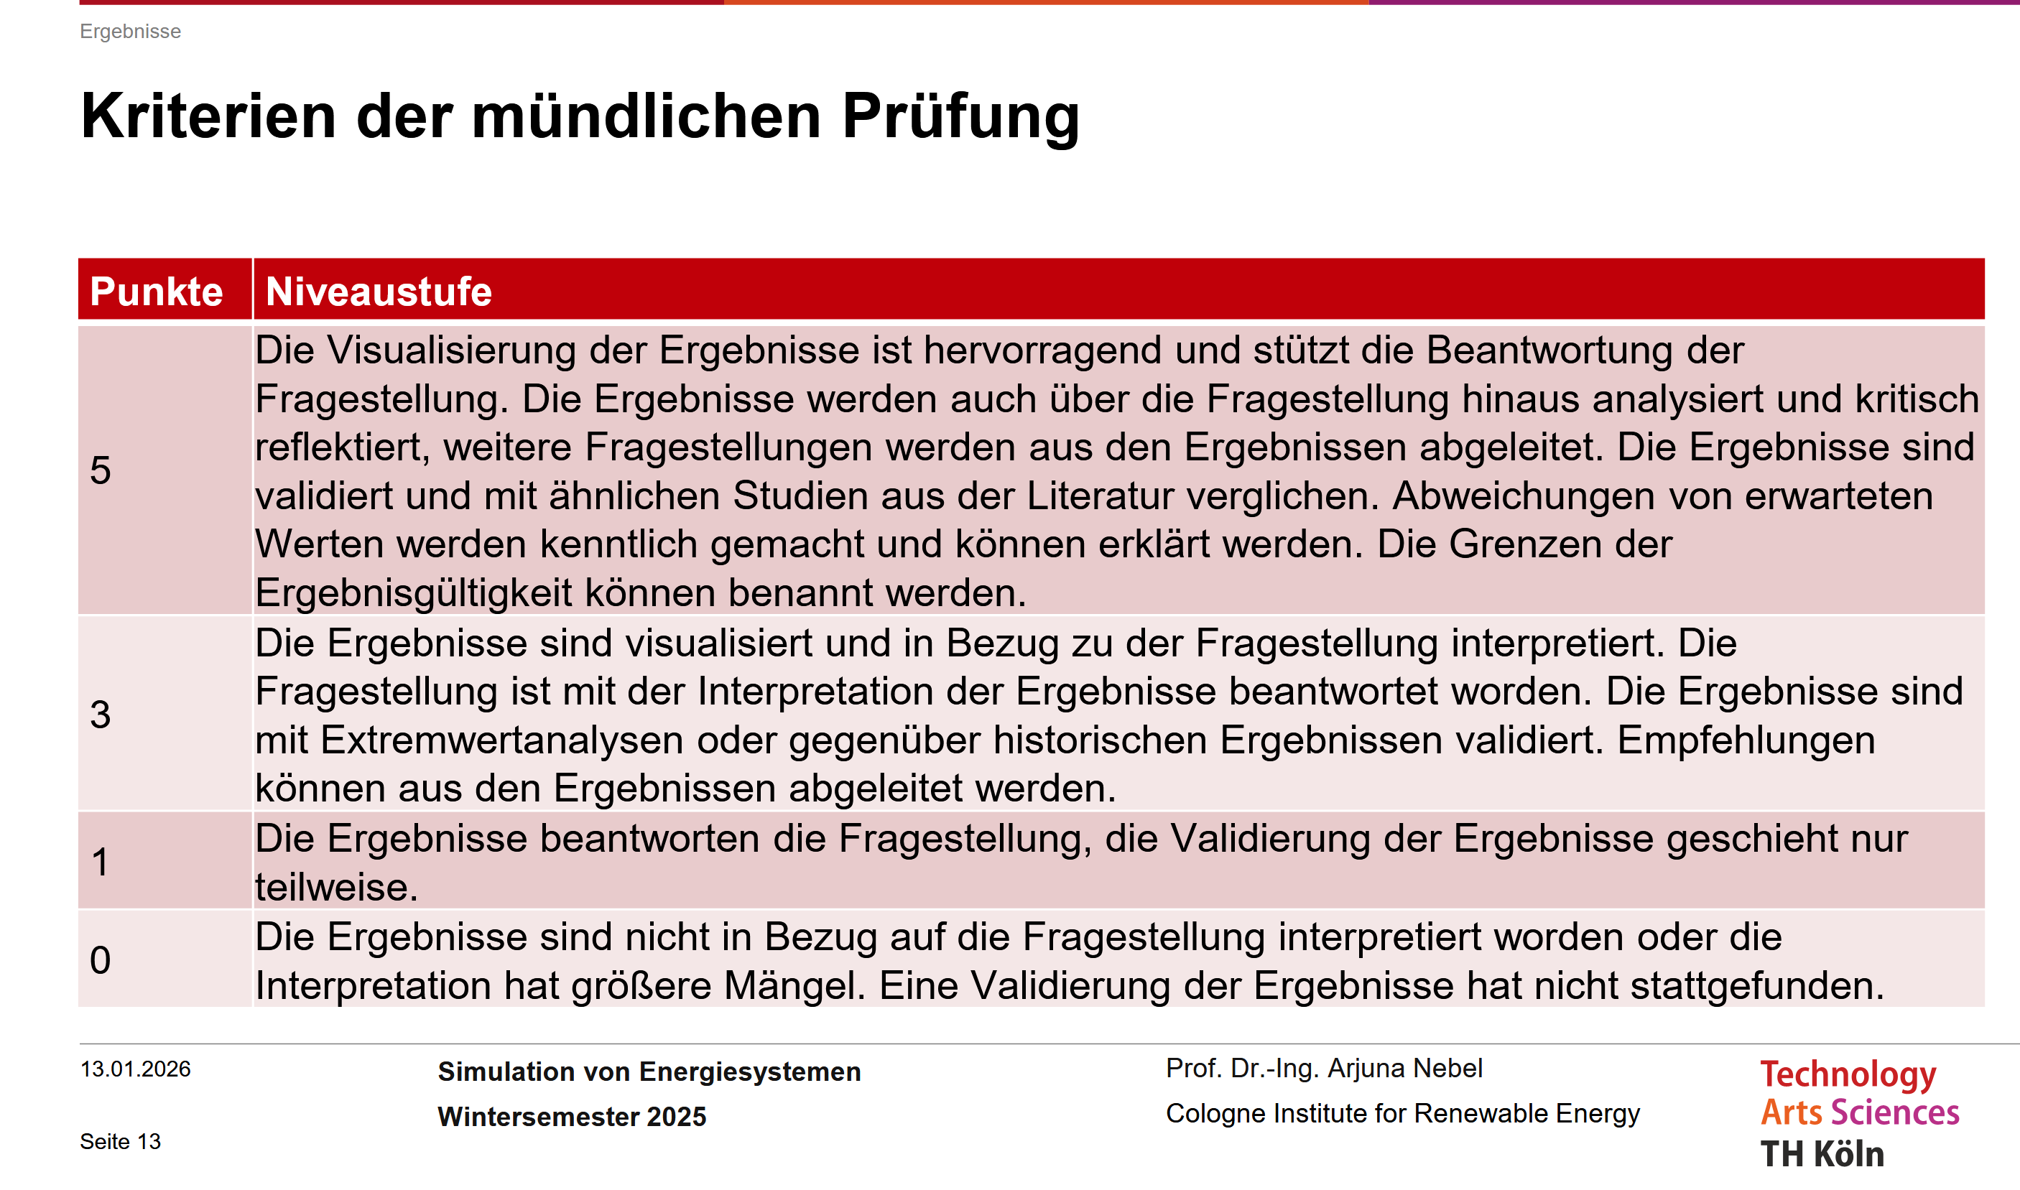
3. Ergebnisse (V12, S.13)
Notes:
Plotten: am besten nicht das ganze Jahr abbilden (zu ungenau). Wenn eher mit Jahresdauerlinie. Pro Folie eine Grafik mit guten großen Beschriftungen: Für den Beamer

Slide 37
Vielen Dank! Haben Sie noch Fragen?

Slide 38
Quellenverzeichnis
[Q1]: https://group.dhl.com/content/dam/deutschepostdhl/de/media-center/media-relations/documents/2019/fact-sheet-streetscooter-de.pdf [Zugriff am: 26.12.2025]
[Q2]: DHL Express baut neuen Betriebsstandort in Köln: Online verfügbar unter: https://group.dhl.com/de/presse/pressemitteilungen/2025/dhl-express-baut-neuen-betriebsstandort-in-koeln.html
//
[Q3]: Aktuelle Fakten zur Photovoltaik in Deutschland: Online verfügbar unter: https://www.ise.fraunhofer.de/de/veroeffentlichungen/studien/aktuelle-fakten-zur-photovoltaik-in-deutschland.html
[Q4]: Technische Daten Vitocal 250-A PRO: Online verfügbar unter: https://www.viessmann.de/content/dam/public-brands/master/pdf/technology-brochures/de/pr-grosswaermepumpen.pdf/_jcr_content/renditions/original.media_file.download_attachment.file/pr-grosswaermepumpen.pdf
Investitionskosten: PV, Pumpe, speicher etc.
CO2 verbrauch pro Strom

Slide 39
Abbildungsverzeichnis
[A1]: DHL Express Deutschland | Pressemitteilung 14.07.2025, https://group.dhl.com/de/presse/pressemitteilungen/2025/dhl-express-baut-neuen-betriebsstandort-in-koeln.html [Zugriff am: 10.12.2025]
[A2]: Deutsche Post DHL Group (2019): Das Elektrofahrzeug StreetScooter – Daten & Fakten, https://group.dhl.com/content/dam/deutschepostdhl/de/media-center/media-relations/documents/2019/fact-sheet-streetscooter-de.pdf [Zugriff am: 20.12.2025]
[A3]: northglow.de: DHL Express Versand, https://northglow.de/products/dhl-express-versand [Zugriff am: 19.01.2026]
[A4]: Pixabay: Street Photography DHL, https://pixabay.com/de/photos/street-photography-straßenfoto-dhl-3656812/ [Zugriff am: 19.01.2026]
[A5]:

Slide 40
Motivation/ Forschungsfragen
Das Lehrformat „One-Slide-About“

